Slide 1
АСУ-1101 Облачная информационная система обучения студентов
Научный руководитель:
Преподаватель каф. АСУ, профессор, д.т.н.
Катаев М.Ю.
Участники проектной группы:
Студенты гр. 434-1
Богомолов Ю.А.
Бодрухин А.А.

Slide 2
Цели системы
Способствовать обучению студентов за счёт интересного и интерактивного материала
Позволять преподавателю разрабатывать такой материал
Автоматизировать процесс проверки решений студентов

Slide 3
Структура системы
Пользователи
Коллективы
Учебный процесс
Учебный материал
Приложения

Slide 4
Пользователь
Автор
Преподаватель
Разработчик
Студент

Slide 5
Коллективы
Позволяет производить логическое деление пользователей на подразделения:
Университет
Школа
Факультет
Кафедра
Коллектив преподавателей
Коллектив разработчиков

Slide 6
Учебный процесс
Регулируется коллективами преподавателей
Требует:
Учебный материал
Приложения
Коллективные и индивидуальные задания студентам
Решения могут автоматически проверяться системой

Slide 7
Учебный материал
Составляется авторами с помощью различных приложений
Множество материалов могут формировать курс по какой-либо дисциплине
Доступ к материалам можно давать другим коллективам

Slide 8
Приложения
Выполняют обработку данных
Могут отображать данные пользователю

Slide 9
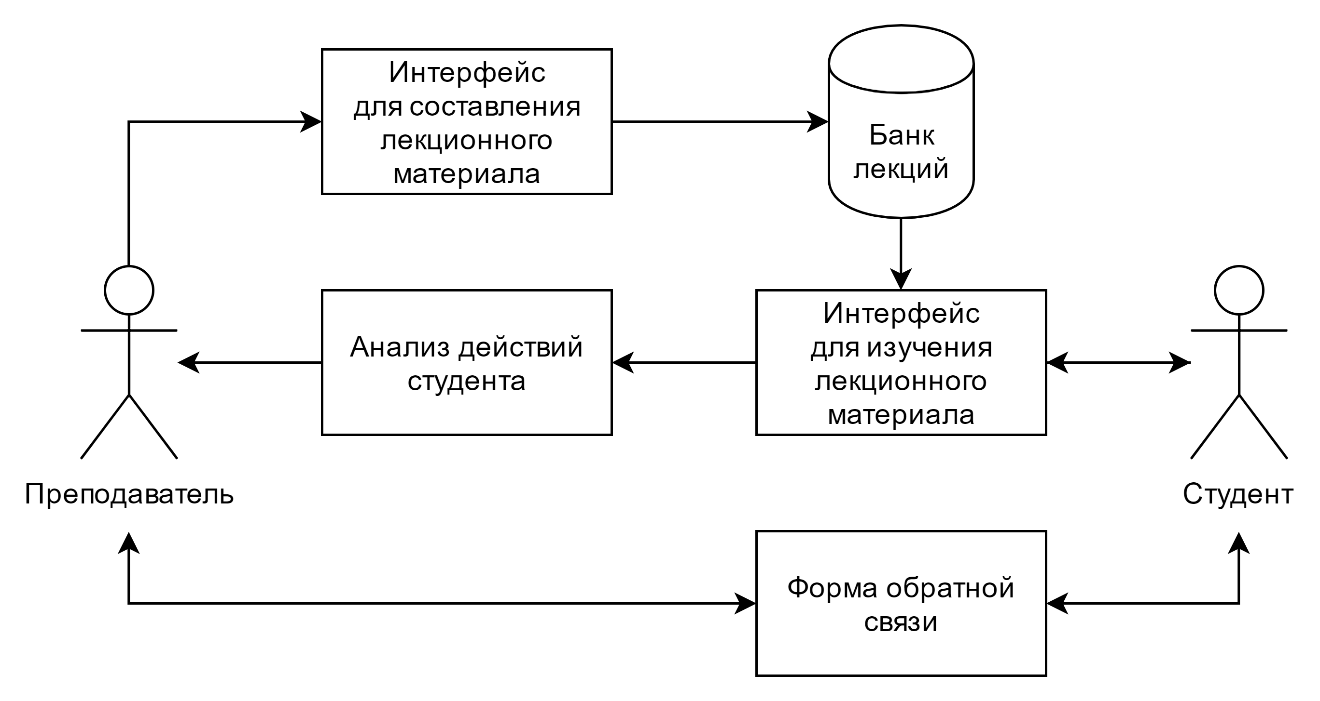
Лекционный материал

Slide 10
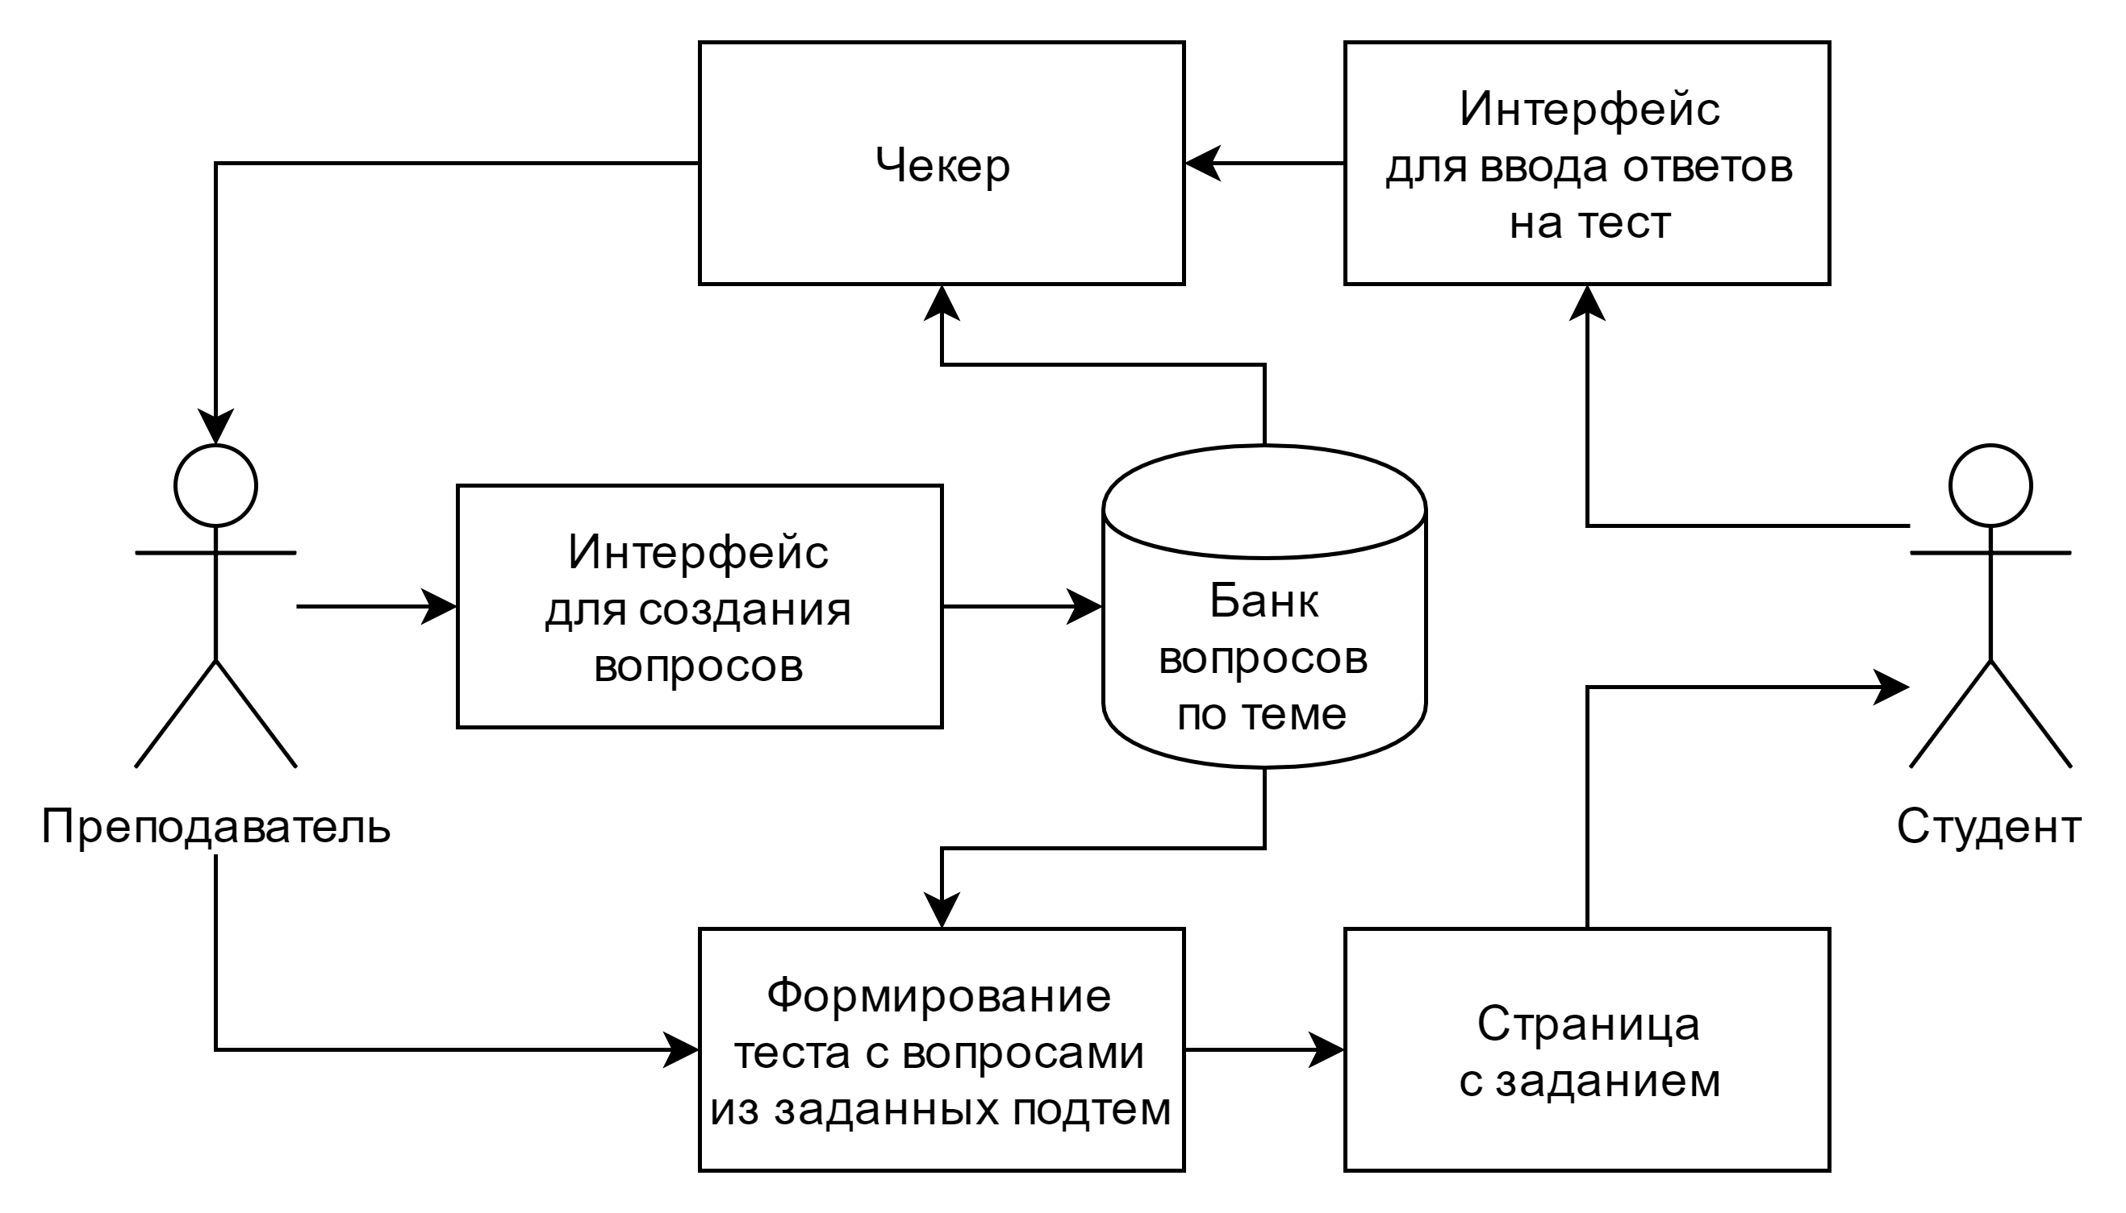
Тест

Slide 11
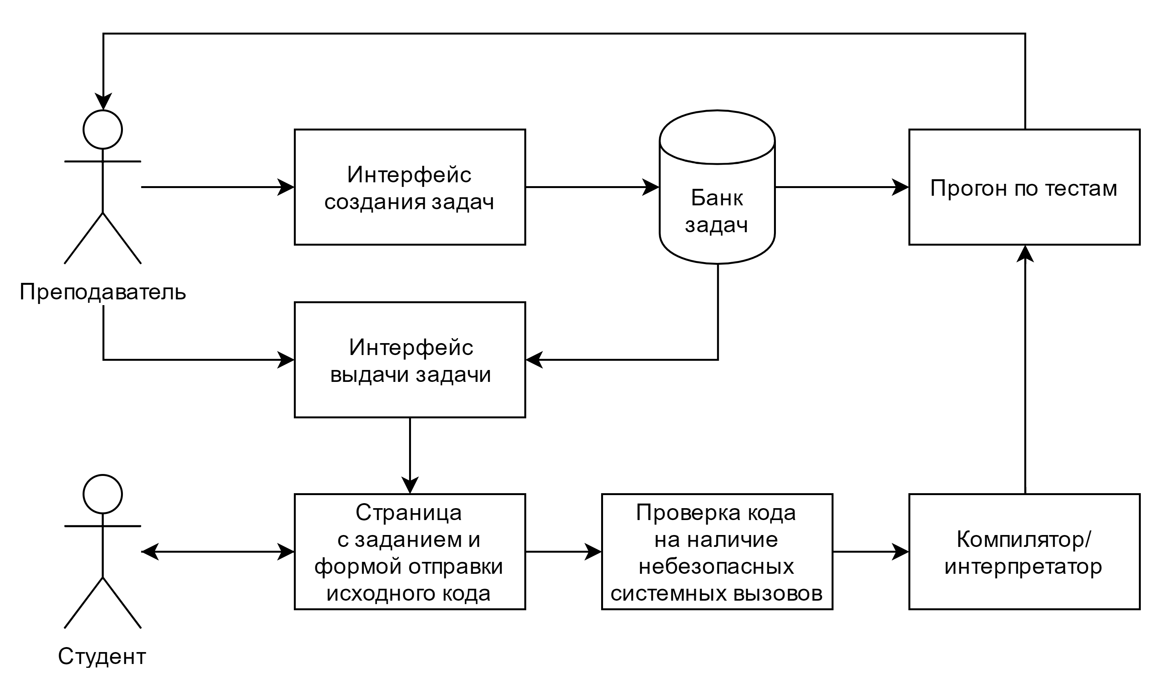
Задача спортивного программирования

Slide 12
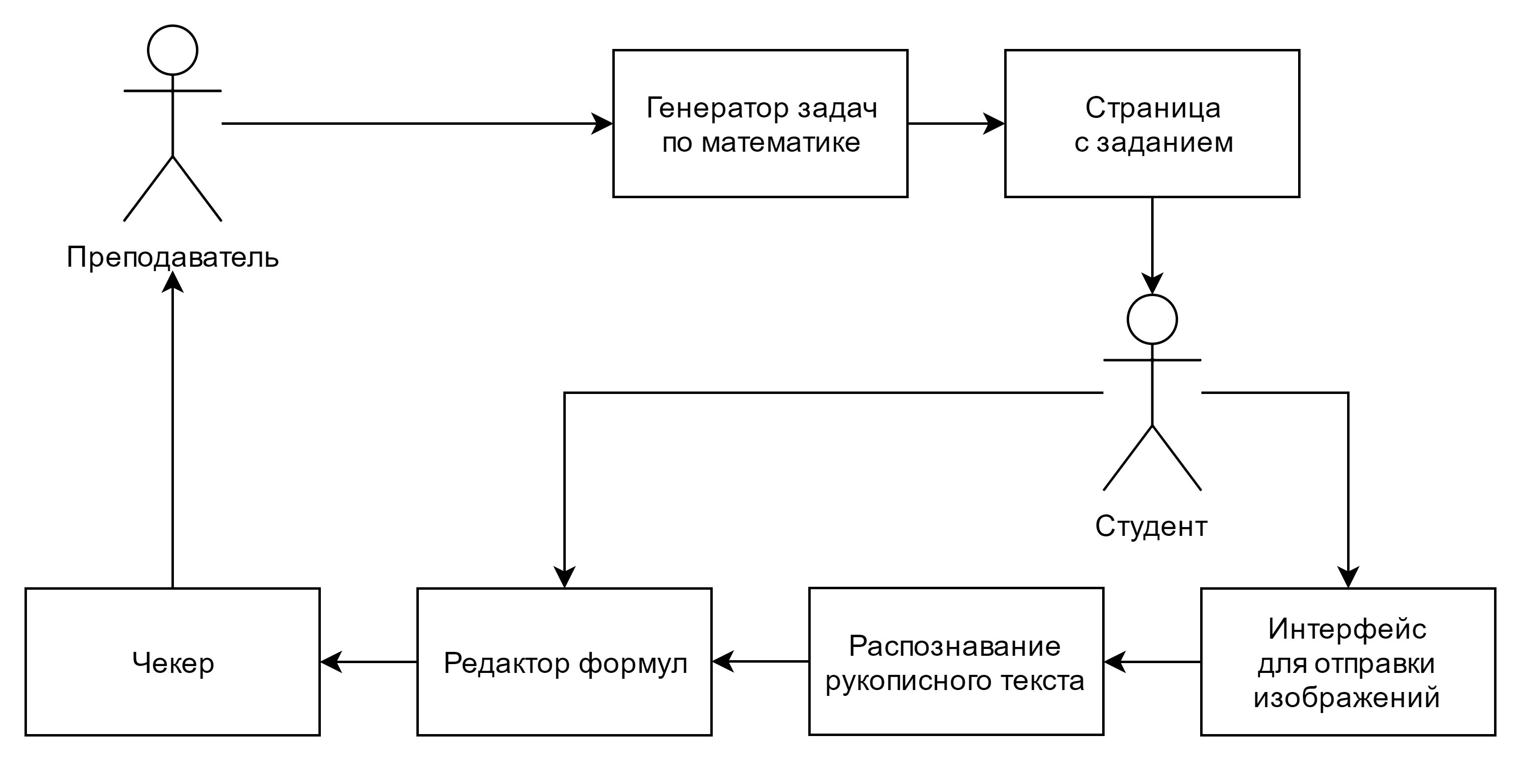
Задачи по математике

Slide 13
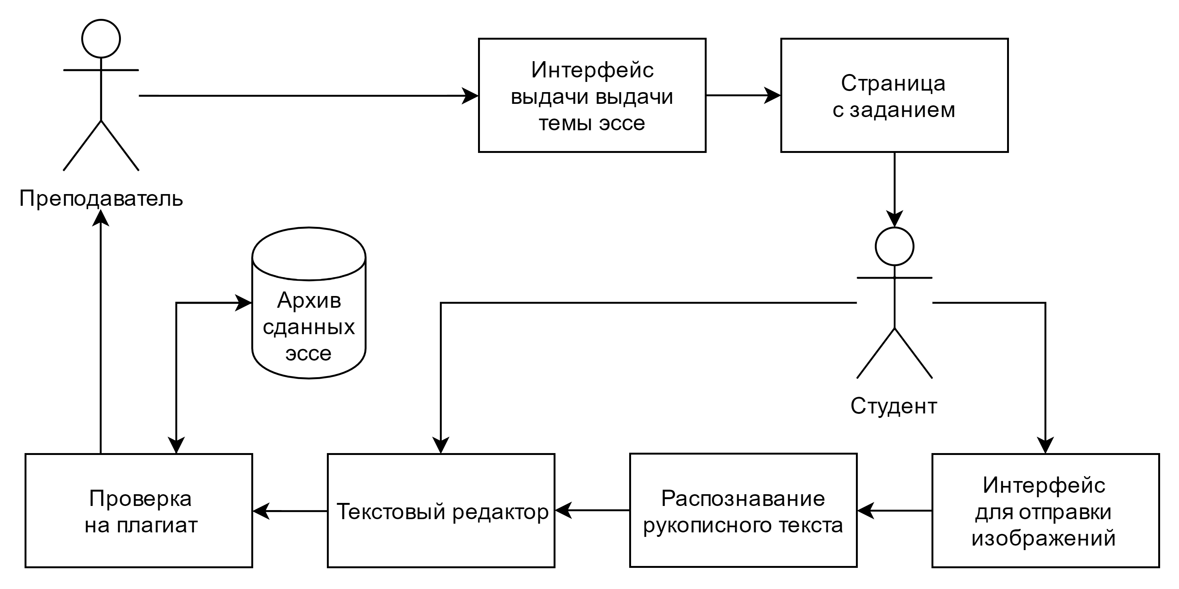
Эссе по литературе

Slide 14





Использованные инструменты
Python 3
PostgreSQL
Pony ORM
Django
Bootstrap 4

Slide 15
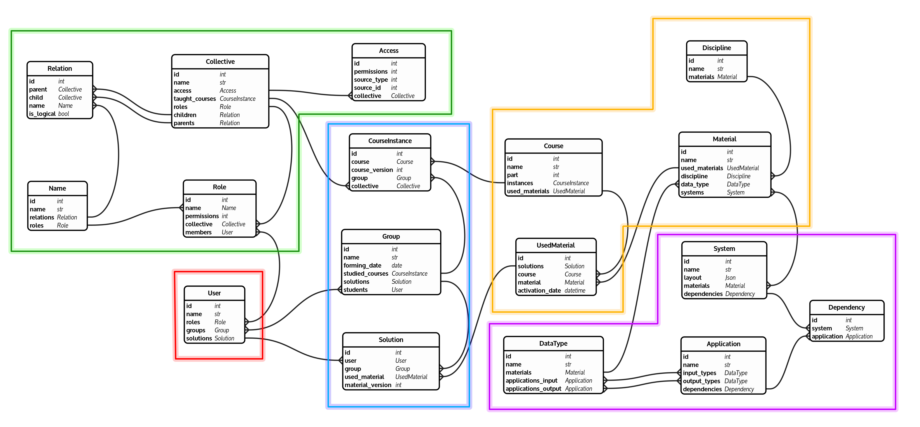
Модель базы данных

Slide 16
Функции приложения «Пользователь»
регистрация пользователей;
авторизация пользователей;
через соц. сети;
с использованием двухфакторной аутентификации;
отображение страницы пользователя;
настройки профиля пользователя;
работа с электронной почтой и другие.

Slide 17
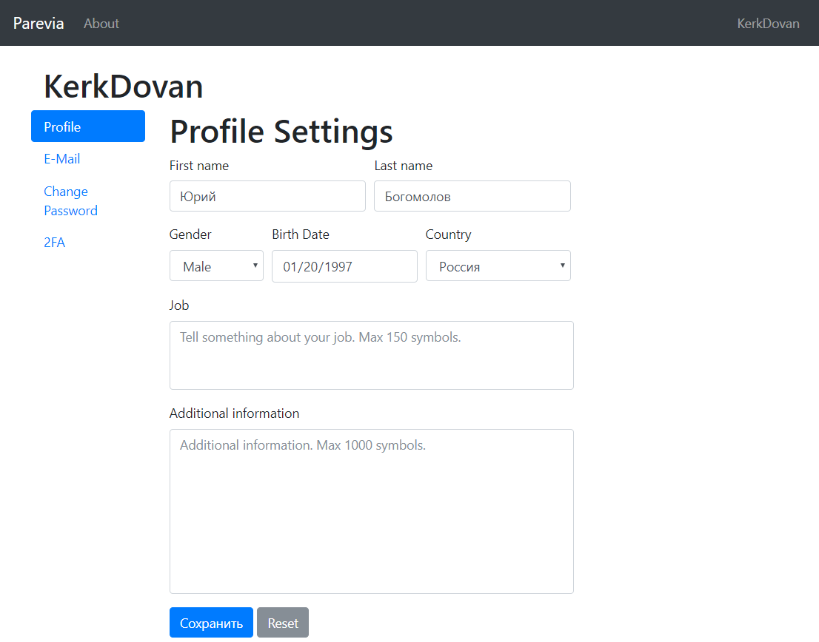
Страница настроек пользователя

Slide 18
Функции приложения «Разработчики»
создание коллективов;
отображение страницы коллектива;
редактирование информации коллектива;
управление иерархической структурой коллективов;
управление ролями пользователей в коллективе;
управление разработкой различных материалов:
курсы;
учебные материалы;
приложения;
системы;
типы данных;
управление обучением групп студентов.

Slide 19
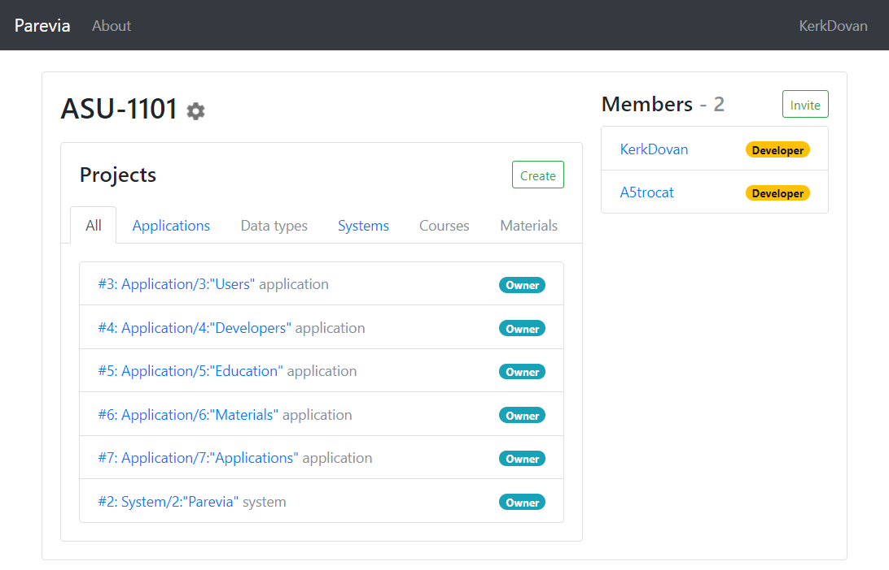
Страница коллектива

Slide 20
Планы на будущее
дальнейшее развитие концепции;
реализация оставшихся приложений
Разработчики
Учебный процесс
Учебный материал
Приложения
разработать базовый набор приложений;
разработать примеры учебных материалов.

Slide 21
Спасибо за внимание!

